Slide 1






ENCADRE PAR : Mme HASNAA BENSAG
july 7, 2021
Projet Ecommerce
Python
REALISE PAR:
SALMA KORCHI
DOHA HAJJOU
ILYAS EL MOULAOUI

Slide 2

july 7, 2021
Plan
1
Introduction General
3
Interface & Réalisation
2
Analyse & Conception
4
Conclusion

Slide 3









Qu'est-ce qu'un site web E-commerce?
Un site E-commerce est une plateforme qui permet à un marchand de vendre ses produits, et bien sûr à un client d'effectuer des achats en ligne.

Slide 4
Analyse et conception
let's
start

Slide 5
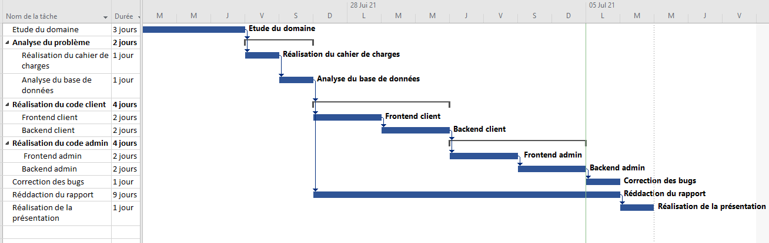
Diagramme de Gantt

Slide 6
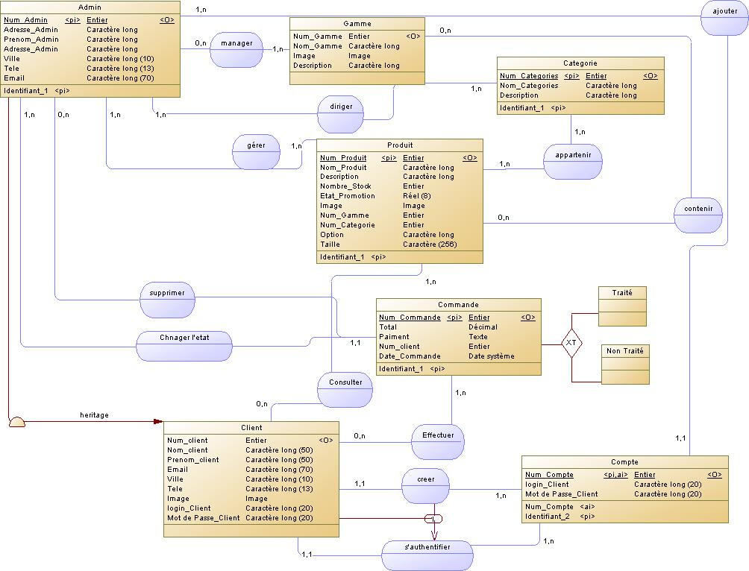
MCD

Slide 7
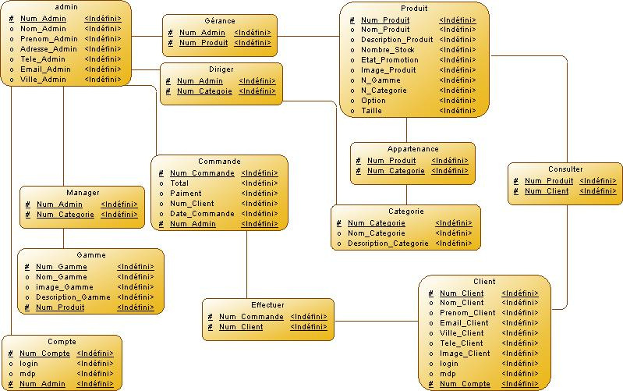
MLD

Slide 8
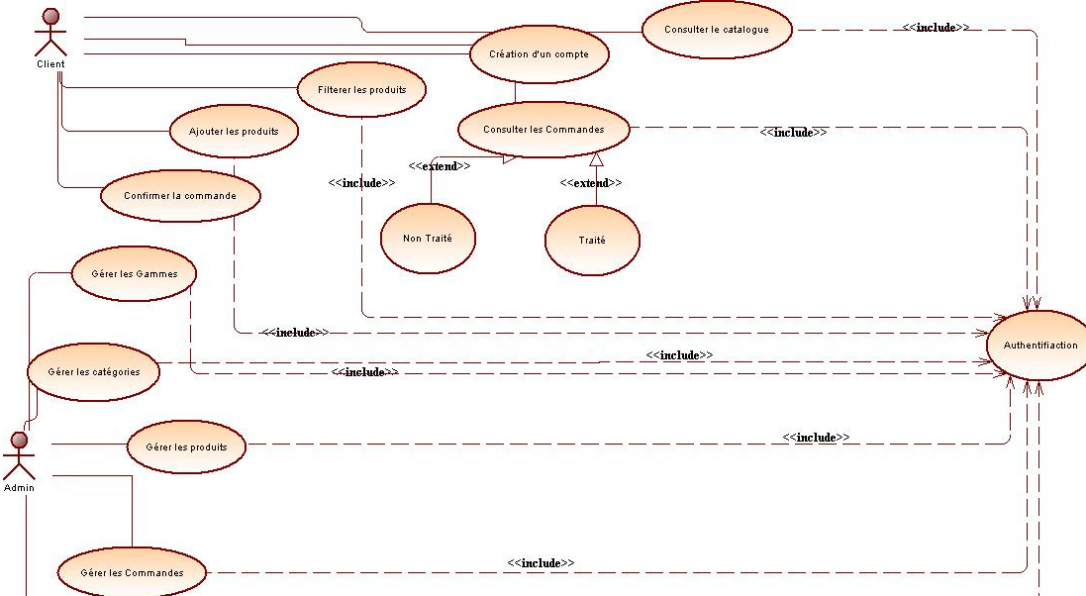
Use Case

Slide 9
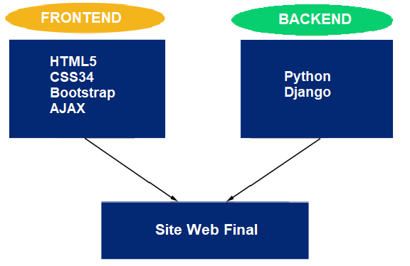

Description fonctionnelle des besoins

Slide 10
les interfaces
Utilisateur Normale
let's
start

Slide 11

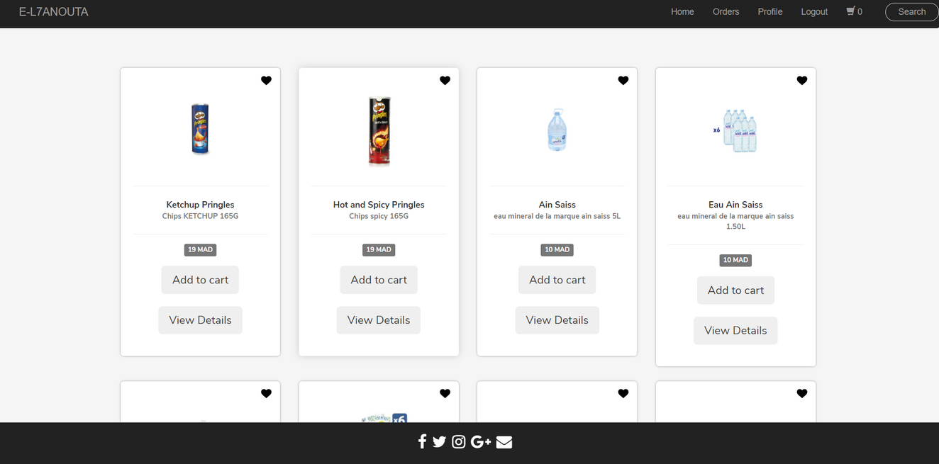
Interface simple d’accueil
Contenant plein de produits et des boutons qui permettent de passer a d’autre pages
-inscription
-Authentification
<3

Slide 12

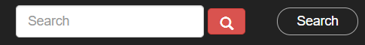
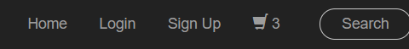
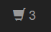

Nav Bar
La barre de navigation
Le visiteur peut :
effectuer des recherches
créer un compte
se connecter
visualiser le panier

Slide 13
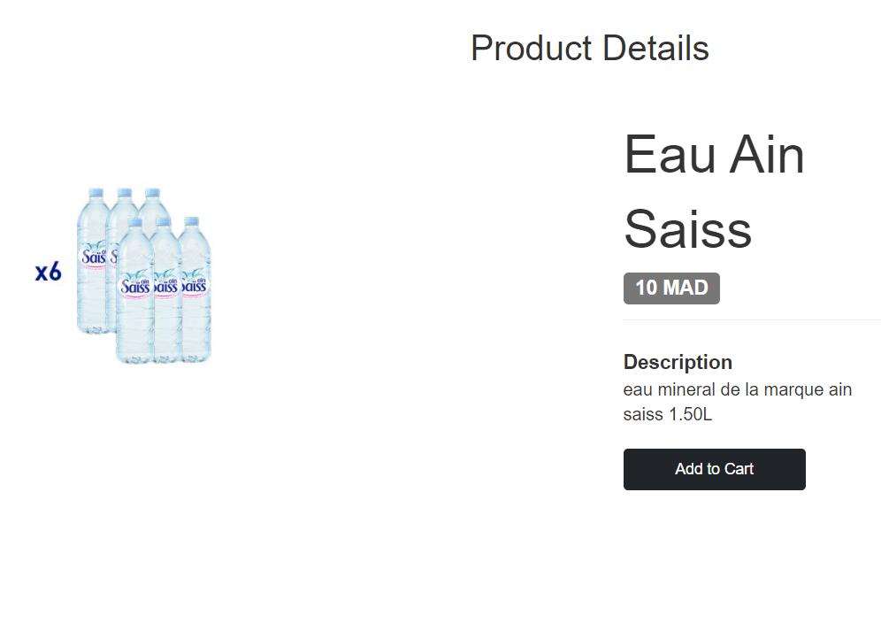
Interface Details
du produit
Pour voir les détails de l’un des produits
Il faut cliquer sur « See details »
Et a partir de la page qui affiche les details de produit vous pouvez ajouter ce dernier au panier si il n’existe pas déjà
<3

Slide 14
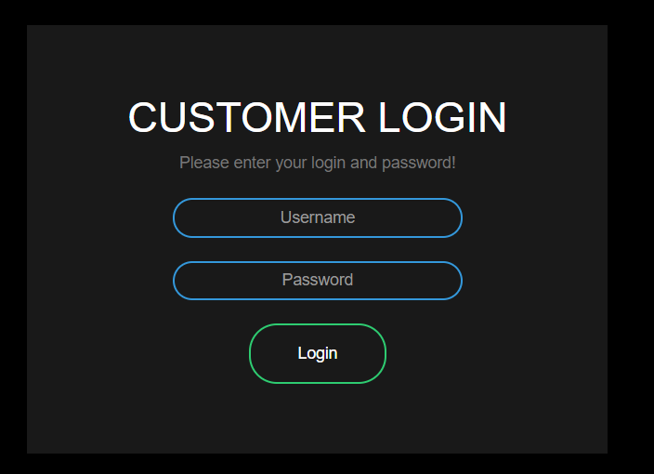
Interface de connexion
L’authentification permet l’utilisateur d’accéder aux différentes fonctionnalités de l’application.
l'utilisateur peut aussi choisir de créer un nouveau compte
<3

Slide 15
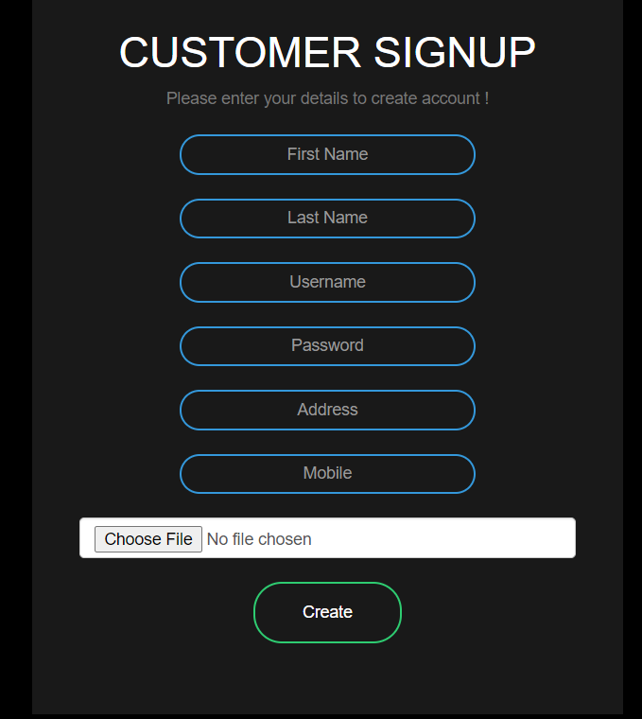
Interface d’inscription
L’utilisateur peut créer un nouveau compte a partir de cette page
Il suffit de remplir les champs donné et a condition d’avoir un email n’appartient pas a un autre compte
Apres l’inscription l’utilisateur vas être automatiquement
Réorienté a la page de l’authentification

Slide 16
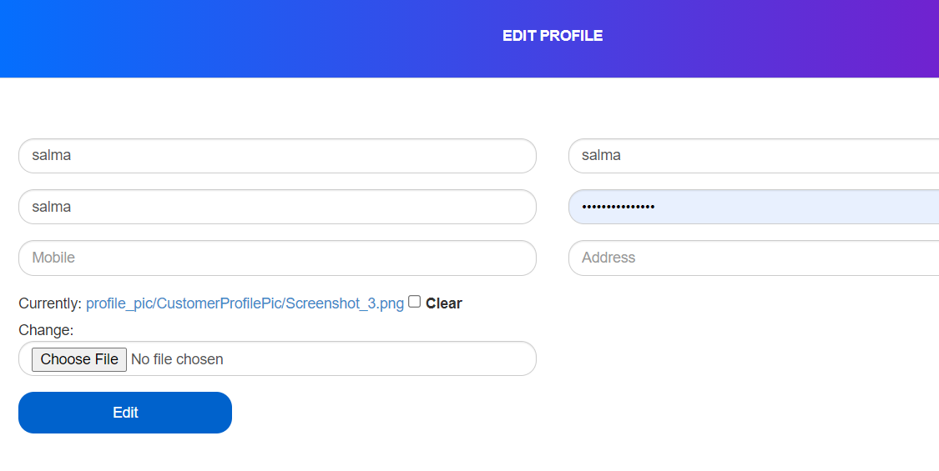
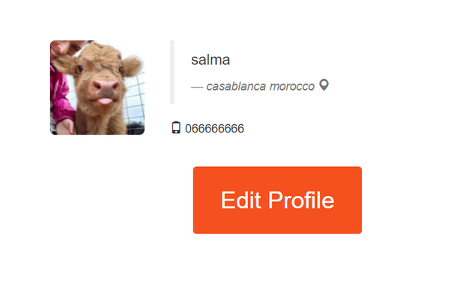
modification du Profile
Le client peut modifier ses informations personnelles comme le nom, le prénom, il peut aussi modifier son nom d'utilisateur et le mot de passe.

Slide 17
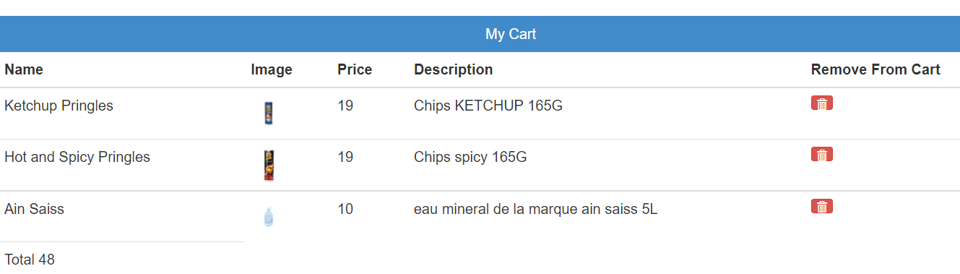
Interface Panier
Apres avoir ajouté les produit désiré au panier l’utilisateur peux accéder a cette dernière en cliquant sur l’'icone du panier
Et au niveau du panier l’utilisateur peut :
supprimer un produit définitivement de son panier
une fois qu’il est satisfait ,l’utilisateur peut commander les produit de son panier en cliquant sur le bouton « Checkout »
<3

Slide 18
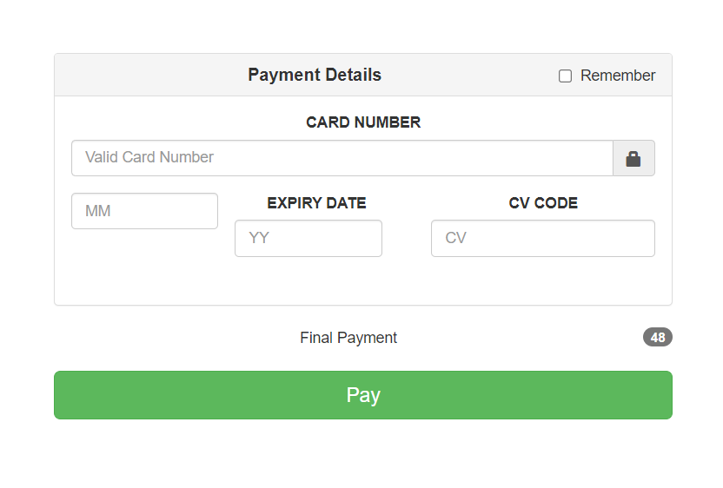
Interface Commander
Apres avoir rempli les information de facturation les produits vont être ajouté a la liste des produit commandé
l’utilisateur peut consulter ses commandes au niveau de la page commandes
<3

Slide 19
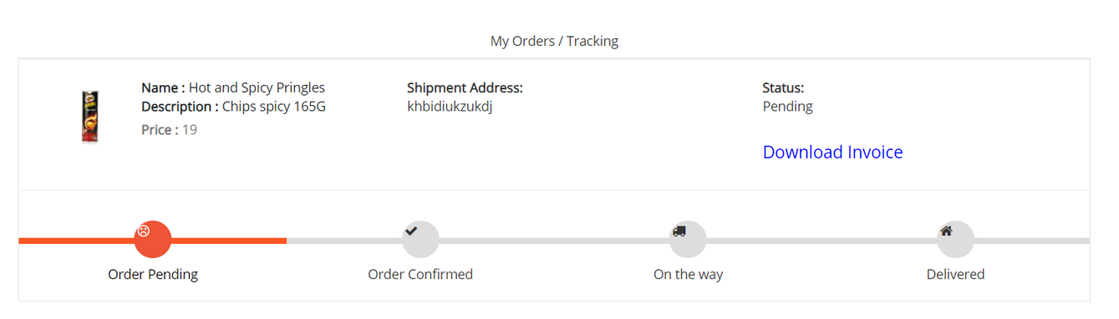
Interface Details
Commandes
Au niveau de la page des commandes l’utilisateur peut consulter les information concernant les commandes qui a effectué
Ainsi que les prix de chaque produit
<3

Slide 20
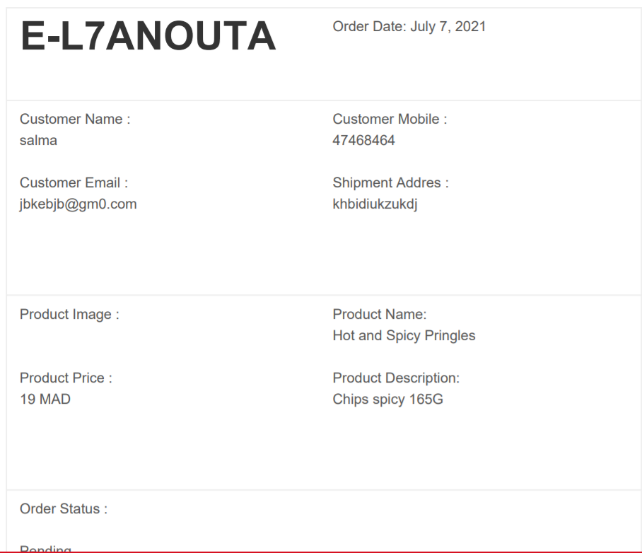
La facture d'achat
Un document téléchargeable sous format PDF qui représente la facture d'achat, il contient des informations sur l'acheteur, le produit et la date d'opération.
<3

Slide 21
les interfaces
administrateur
let's
start

Slide 22
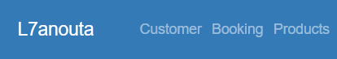
Nav Bar
en plus des fonctionnalités précédentes l'administrateur a le privilège de changer les informations des produits et des commandes et même des utilisateurs

Slide 23
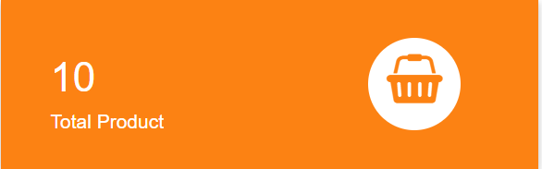
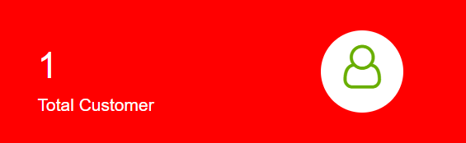
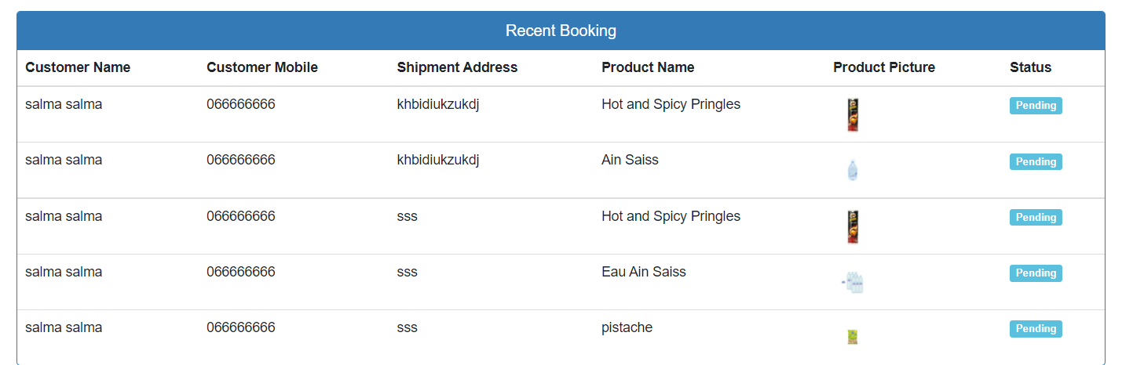
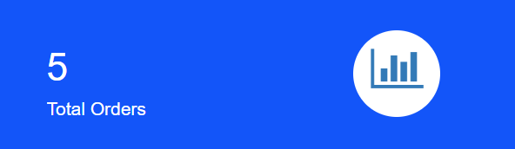
admin dashboard
l'administrateur peut aussi consulter les differentes informations concernant les commandes effectué

Slide 24
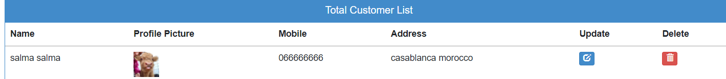
Interface gestion des membres
l'admin peut supprimer des utilisateurs ou bien editer leurs informations enregistré dans la base de donnée

Slide 25
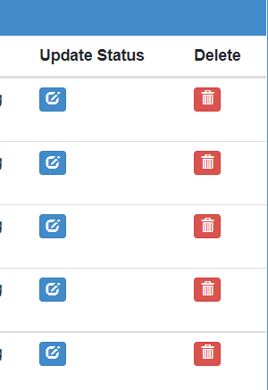
Interface gestion commandes
il peut aussi changer l"etat pour que le client peut suivre sa commande

Slide 26
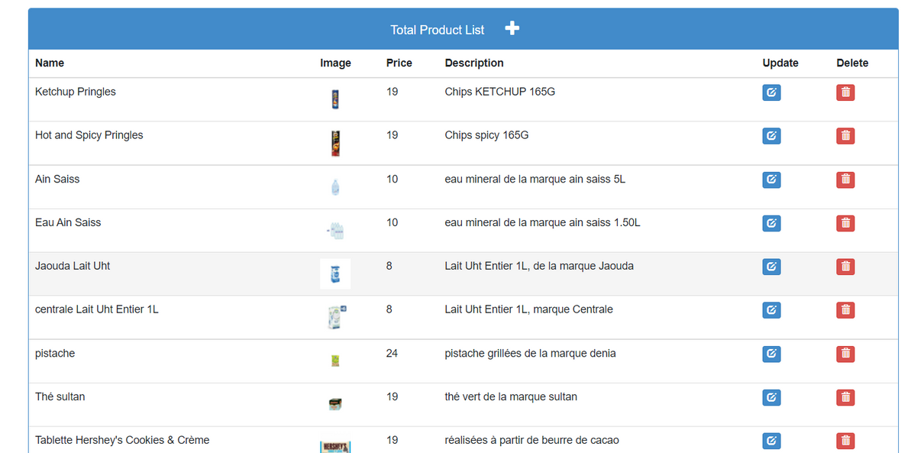
Interface gestion produits
L'administrateur peut ajouter un nouveau produit et modifier les anciens ainsi que les supprimer de la base de données

Slide 27
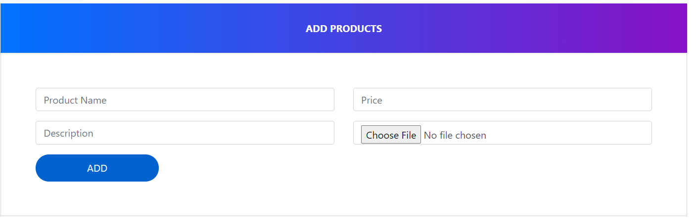
ajout produit
formulaire d'ajout d'un nouveau produit

Slide 28
Conclusion
Etude de domaine de Django
conception et réalisation d'un site web E-commerce

Slide 29
MDM Company
June 1, 2021
merci pour
Have a great day ahead.
votre attention

